Slide 1

Brandskydd
Styrdokument för brandskyddsarbete i brf ormen större 14

Slide 2
Brandskyddspolicy
Bostadsrättsföreningens utrymmen ska vara säkra ur brandskydds- och olycksrisksynpunk för våra lägenheter och lokaler. Vi ska vara aktiva för att förebygga brandrisker och olycksrisker. Alla medlemmar i styrelsen ska ha kännedom om förebyggande brandskydd, alarmering och utrymning. Brandskyddsansvarig ska årligen se över att brandskyddsarbetet följer relevanta lagar och regler.

Slide 3
Brandskyddsorganisation
Styrelsen ansvarar för gemensamma utrymmen och tomt
Boende för den egna lägenheten
Lokalinnehavare för lokaler
Det bör alltid finnas en brandskyddsansvarig som är ordinarie medlem i styrelsen. Denna person ska
  Planera och samordna brandskyddsarbetet.
  Underhålla/uppdatera dokumentationen.
  Säkerställa att kontroller sker enligt uppgjord kontrollplan.
  Tillse att brister som uppmärksammad vid kontroller blir åtgärdade.
  Bevaka att hantverkare följer Brandskyddsföreningens regler om Heta arbeten.
  Rapportera fel och brister till styrelsen
Service och tekniska kontroller utförs av FT Drift

Slide 4
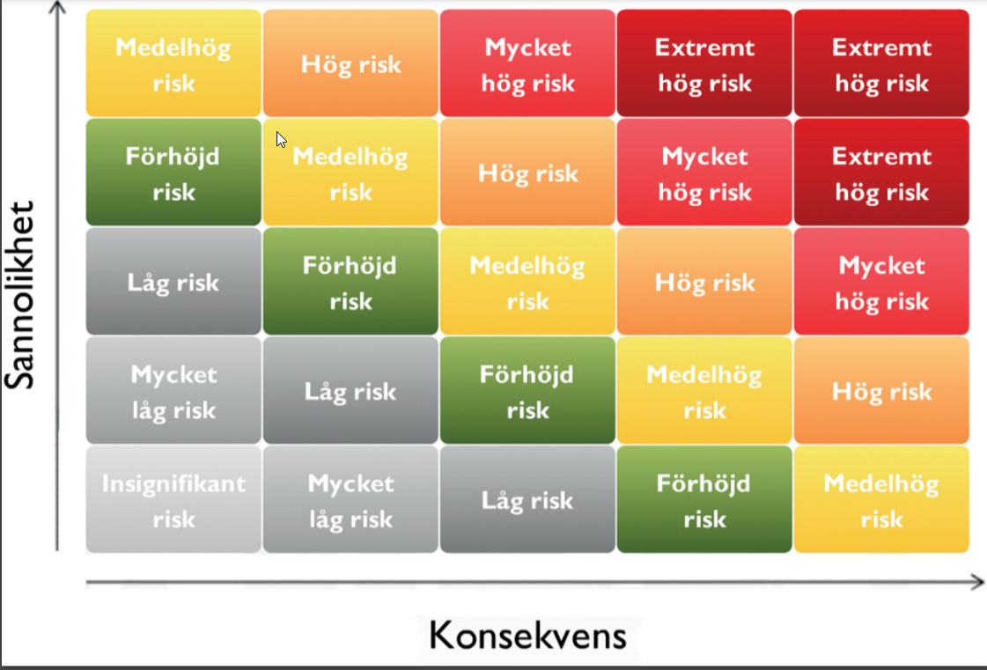
Riskhantering
Gula risker och lägre tolereras, orange och röd behöver åtgärdas
Exempel:
Torrkokning: sannolikhet 4, konsekvens 3 – behöver vi informera boende om hur bränder ska hanteras?
Barnvagn i trapphus fattar eld: sannolikhet 3 konsekvens 5 – vi bör formulera en regel som sager att barnvagnar (och andra lösa föremål, tidningsbuntar, byggmaterial, cyklar) inte får förvaras i trapphuset.
Brand i soprummet: sannolikhet 2, konsekvens 3 – ok
Fler förslag?

Slide 5
Risker, forts
-

Slide 6
Information till boende
Från MSB:
https://www.msb.se/sv/rad-till-privatpersoner/brandsakerhet-i-hemmet/
Inflyttning Vid inflyttning av nya hyresgäster ger föreningen information hur denne bör agera vid brand och övriga brandskyddsrutiner som gäller i fastigheten. Föreningen informerar även hyresgästen att det är denne som ansvarar för kontroll av brandvarnare och om brandvarnaren går sönder ska detta anmälas snarast till brandskyddsanvarige.
Särskilda risker: Förvaring av brandfarlig (gasol, bensin mm) vara får inte förvaras i källaren eller vinden. Information delges till hyresgästen vid inflyttning.
Från bostadsrätterna:
Informera medlemmarna om brand, till exempel om tågordningen Rädda-Varna-Larma-Släck (se länk ovan) genom anslag i trapphus och i nyhetsbrev. Notera att det ibland kan vara bättre att göra det i en annan ordning. Upplys också om vikten av att aldrig gå ut i ett rökfyllt trapphus.
Informera medlemmarna om hur de kontrollerar sina brandvarnare vilket de bör göra en gång i månaden. Påminn om att byta batteri varje år. Enligt ansvarig myndighets, MSBs, allmänna råd om brandvarnare i bostäder, är det lämpligt att ägaren till byggnaden oavsett ålder ser till att brandvarnare installeras, men att de boende sedan själva ansvarar för att regelbundet prova att de fungerar och byta batterier vid behov. Det är dock att betrakta som råd och är alltså inte tvingande. Boende kan inte kräva att föreningen förser bostäderna med brandvarnare, men det kan vara en klok investering.
Övrigt
Säsongsberoende påminnelser (t.ex. inför advent respektive grillsäsong) läggs in i informationsblad.
Information om förvaring av brandfarliga varor ska finnas i hyresavtal för extra förråd.

Slide 7
Brandskyddsregler
Förvaring av brandfarlig (gasol, bensin mm) vara får inte förvaras i källaren eller vinden.
Barnvagnar och andra lösa föremål, tidningsbuntar, byggmaterial, cyklar) får inte förvaras i trapphuset.
Brandvarnare i lägenheter ska kontrolleras månatligen
Tvättstuga, se separat bild
Grillning, se separate bild
Fler?

Slide 8
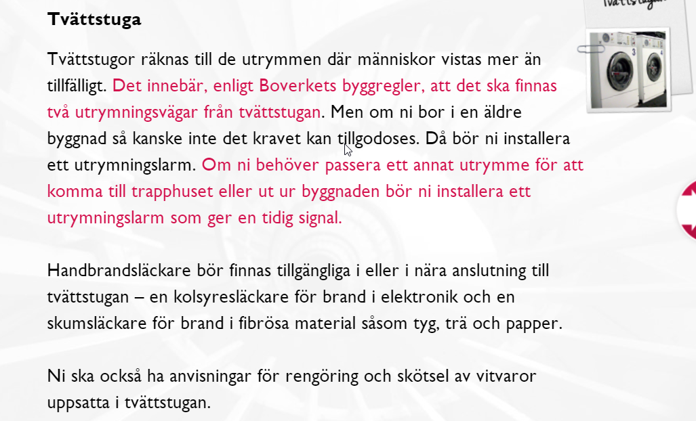
Regler, tvättstuga
har vi ett utrymmingslarm installerat? Handbrandsläckare?

Slide 9
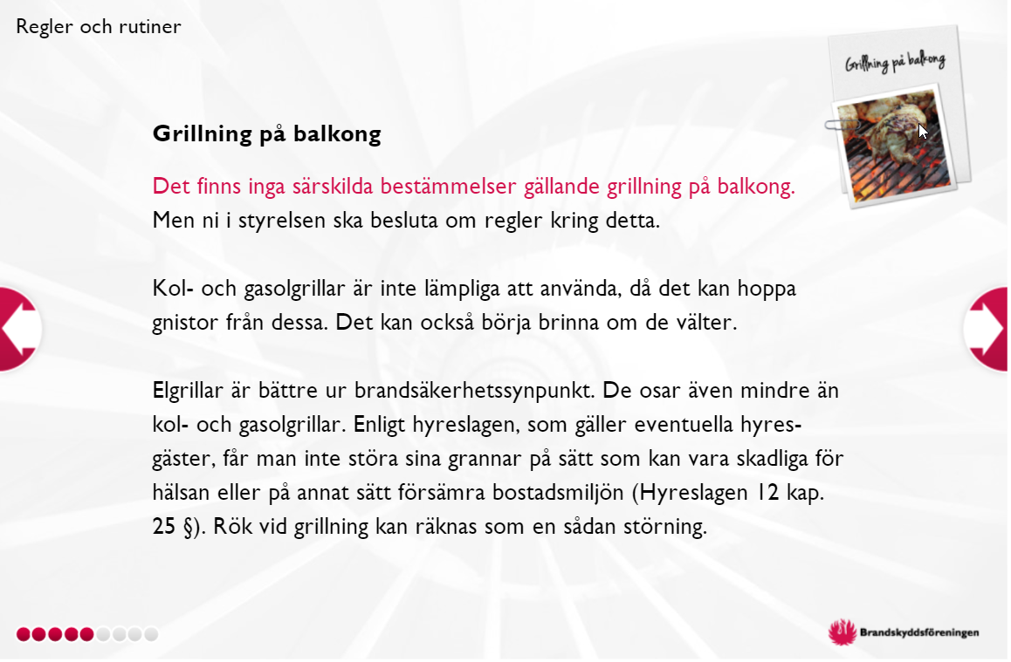
Regler, grillning på balkong

Slide 10
Stadgar
Komplettera dessa med att brandskyddsregler måste följas.

Slide 11
Dokumentation av brandskydd, under utformning
Fastigheten är byggd YYYY. Utöver bostadslägenheterna, förråd på vind och i källare finns det även följande lokaler:
- TBD
På hemsidan?? planritningar för samtliga 3, resp 5 våningsplan. På planritningarna ska utrymningsvägar, trapphus, brandcellsgränser och handbrandsläckare finnas utmärkta

Slide 12
Kontrollarbete
KONTROLL/UPPFÖLJNING/TILLBUDSRAPPORTERING:
Fastighetens brandskydd kontrolleras årligen september (?) Vid kontroll används checklista. På checklistan noteras eventuella anmärkningar som därefter åtgärdas. Efter åtgärd noteras datum i avsett fält. Nya checklistor förvaras på hemsidan.

Slide 13
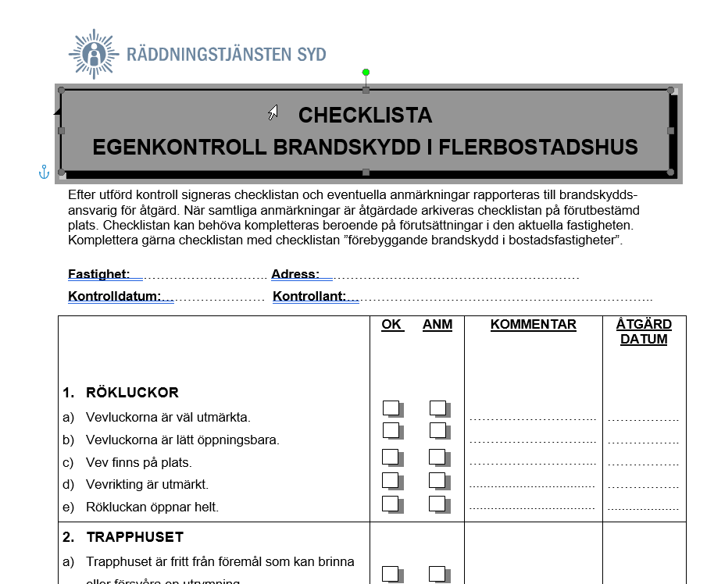
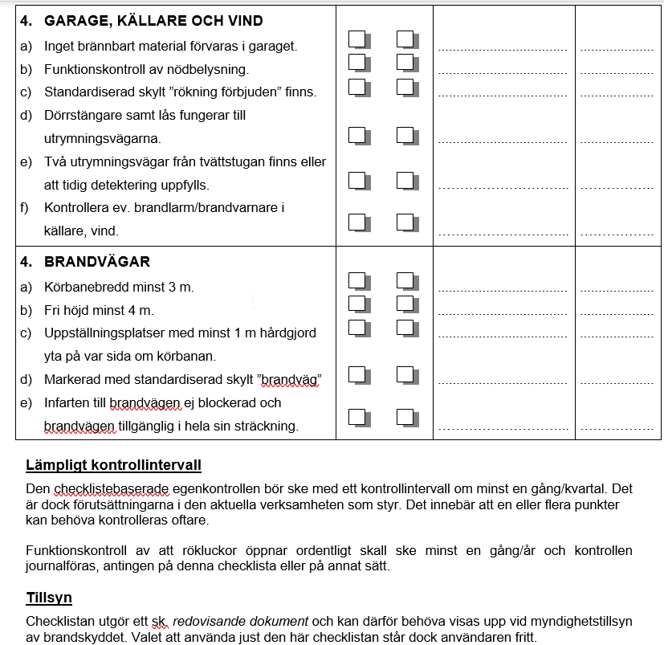
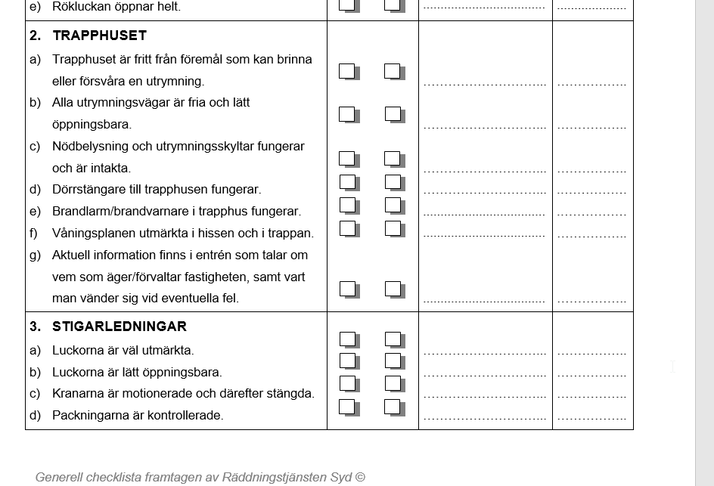
Checklista för kontroll – se separat dokument

Slide 14
Appendix
Bakgrundsinformation

Slide 15
Lagar och regler
Det finns flera lagar om brandsäkerhet, exvgällande brandskydd så är det främst lagen om skydd mot olyckor:
2 kap 2§ lagen om skydd mot olyckor ska "ägare eller nyttjanderättshavare till byggnader eller andra anläggningar i skälig omfattning hålla utrustning för släckning av brand och livräddning vid brand eller annan olycka och i övrigt vidta de åtgärder som behövs för att förebygga brand och för att hindra eller begränsa skador till följd av brand."
Brandskyddsarbetet kan utgöras av förvaltningsbolag, men det är orföranden som ansvarar för att arbetet görs. Hen är också den som kan ställas till svars rättsligt om fel begås.
Vid ombyggnation finns vissa delar i plan- och bygglagen samt boverkets byggregler som är relevanta

Slide 16
SBA: Systematiskt brandskyddsarbete, del 1
SBA är en metod för att uppfylla lagkraven och innebär att alla dessa delmoment bör finnas på plats:
Brandskyddspolicy bör dokumenteras (eller tillförs stadgar),
Brandskyddsorganisation (Styrelse: gemensamma ansvarar för gemensamma utrymmen, boende för de egna, kan även regleras till viss del i stadgarna)
Brandskyddsansvarig för se till att brandskyddsarbetet följs, instruktioner för kontroll av brandskyddsinstallationer finns och följs, att de boende informeras. Exv. service och tekniska kontroller kan läggas på externa parter
Riskhantering: identifiera brandrisker, Exv. kan brandskyddsansvarig dokumentera dessa, skapa exv. en matris med sannolikhet mot konsekvens

Slide 17
SBA: Systematiskt brandskyddsarbete, del 2
SBA är en metod för att uppfylla lagkraven och innebär att alla dessa delmoment bör finnas på plats:
Regler och rutiner: Det bör stå i stadgarna att brandskyddsreglerna måste följas. Finns ca 10 exempel i kursen avseende exv. trapphus, tvättstuga, brandvarnare osv
Byggnads- och verksamhetsbeskrivning kan till exempel behövas vid kommunikation med myndigheter och ska innehålla byggmaterial, byggarea och antal våningar
Brandskyddsbeskrivning med ritningar osv
Kontrollsystem: finns ca 10 st., exv. Brandcellsgräns, nödbelysning, ventilation
Uppföljning bör ske regelbundet

